Slide 1
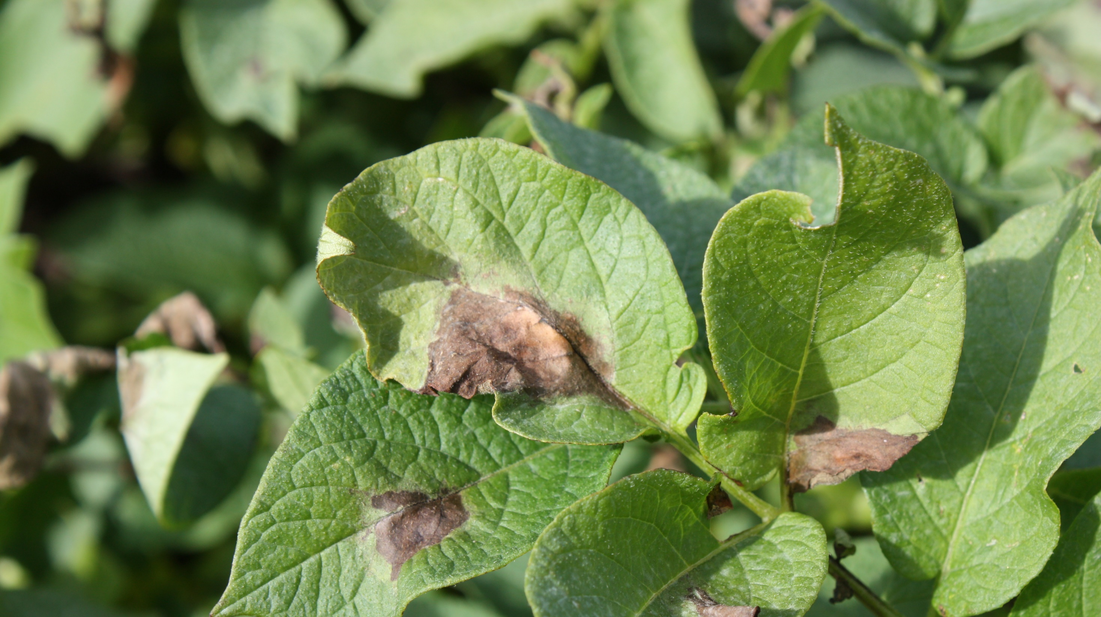

Kartoffelbranchen i modvind
Status på situationen og udfordringerne
Lars Bødker
Plantekongres 2025
Torsdag den 8. januar 2026

Slide 2
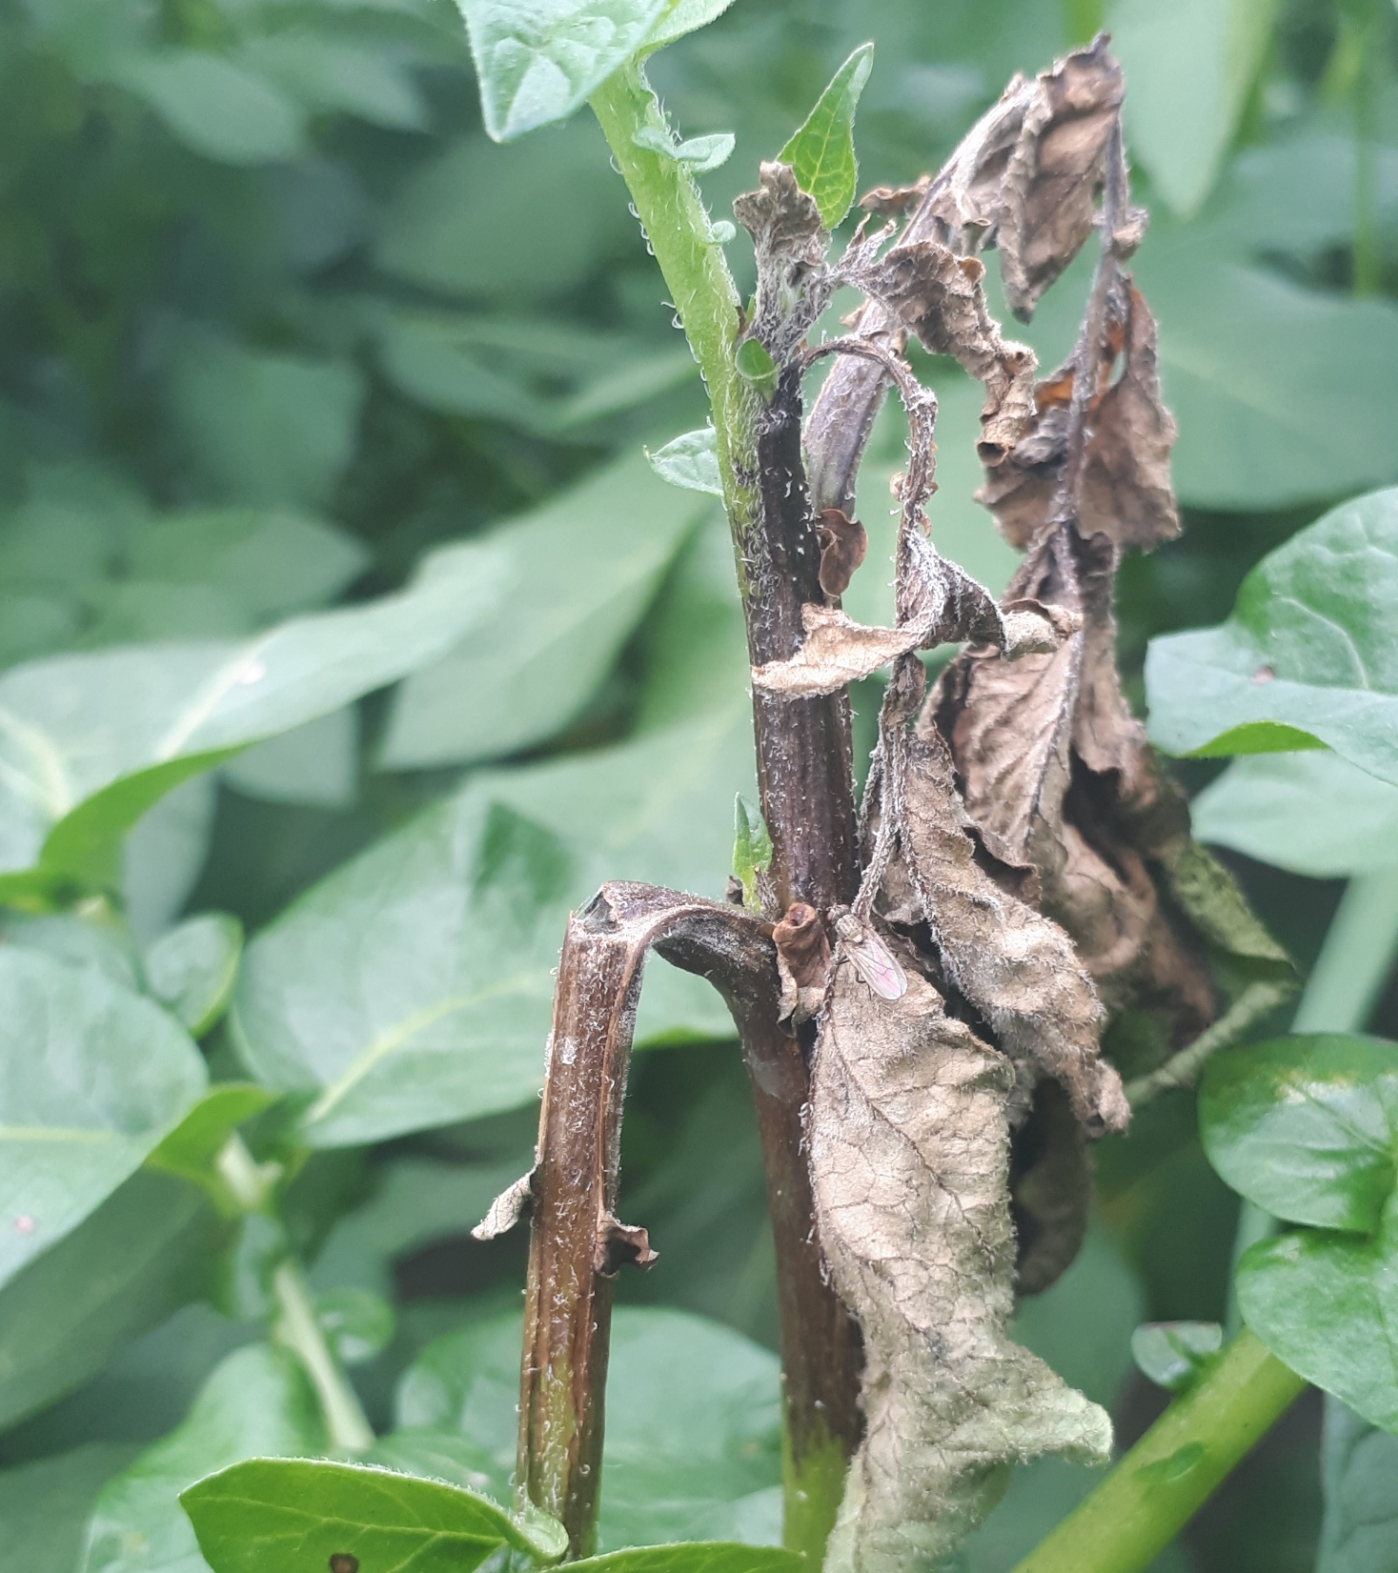
Hvad skal vi igennem?
Hvorfor har der været fokus på svampemidler
Betydning af kartoffelskimmel
Principper for forebyggende strategi
Strategi 2027?
Risiko for udvikling af nye genotyper
Synergi mellem svampemidler og R-gener
Betydning af smittetryk
Konklusion

Slide 3
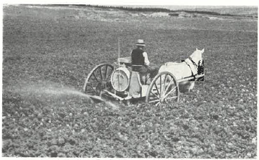
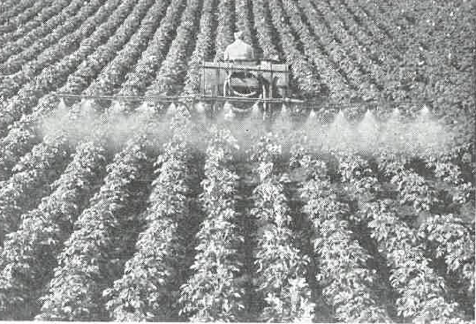
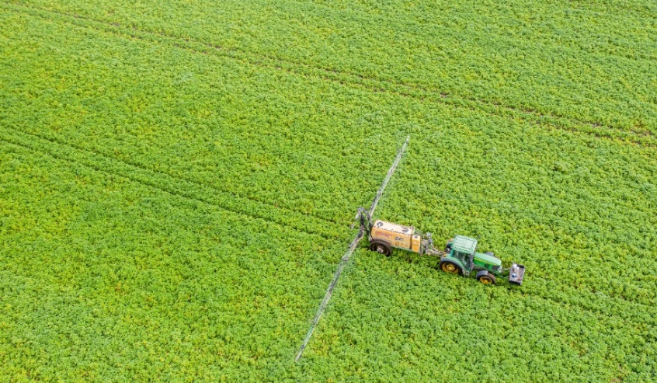
Hvorfor fokus på svampemidler
1880 -1944
1-2 behandlinger
1962
2 behandlinger
2023-2025
10-14 behandlinger
Frederiksen, T
Møller Eriksen, N
Klemmensen, P
Bordeauxvæske
Mancozeb
Fluazinam
Oxathiapiprolin
Mandipropamid
Cymoxanil
Propamocarb

Slide 4
Godkendte svampemidler - kartoffelskimmel i 2026
Danmark
  Fluazinam
  Oxathiapiprolin
  Mandipropamid
  Cymoxanil
  Propamocarb
EU
  Fluazinam
  Oxathiapiprolin
  Mandipropamid
  Cymoxanil
  Propamocarb
  Fluopicolid
  Cyazofamid
  Amisulbrom
  Ametoctradin
  Kobberhydroxid
  Kaliumfosfonat
  Metalaxyl-M

Slide 5
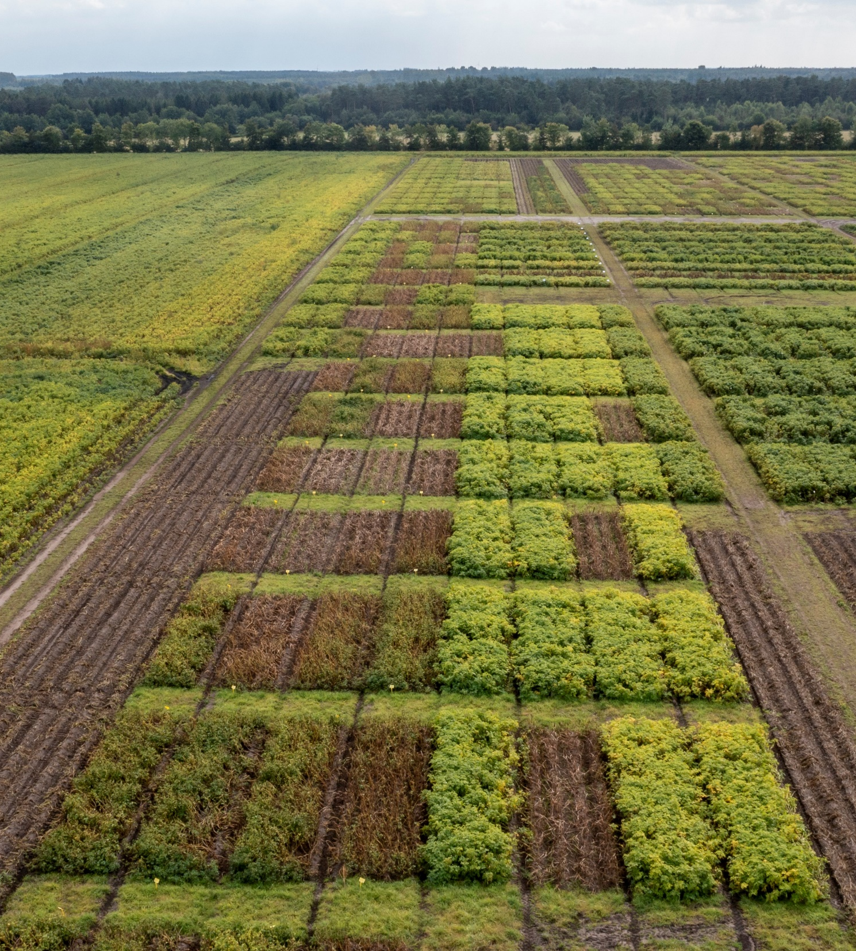
Betydning for udbyttet
21 forsøg i perioden 2012 til 2017
Stivelsesudbytte, hkg
47 procent tab
Kartoffelskimmel (17.-26. aug.), pct.
(Kilde: AU - Bent J. Nielsen & Niels Holst 2017)
Foto: Nordisk Alkali

Slide 6
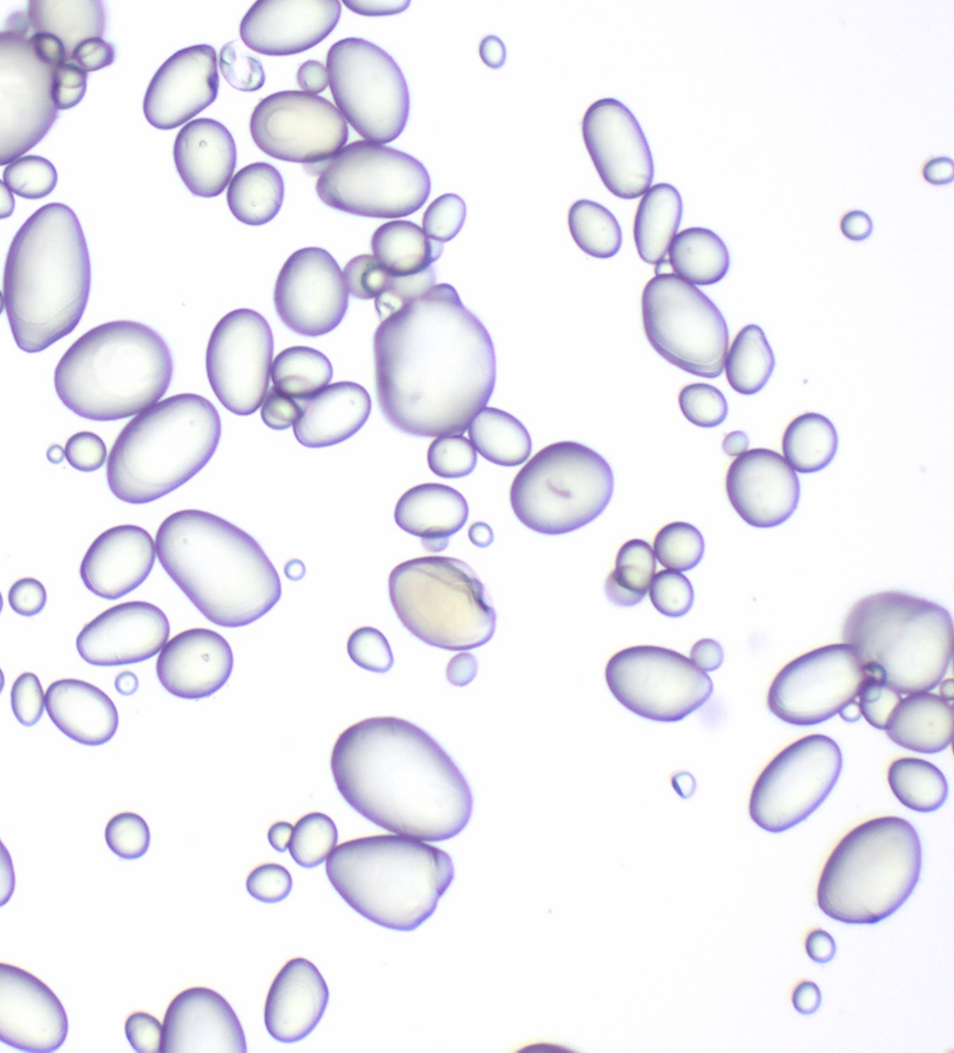
Betydning for kvalitet
Partikelstørrelse har betydning for viskositet og dermed forarbejdning og funktionalitet
Foto: KMC
Foto: Nordisk Alkali

Slide 7
Forebyggelse af kartoffelskimmel 2023-2025
Vigtige principper

Slide 8
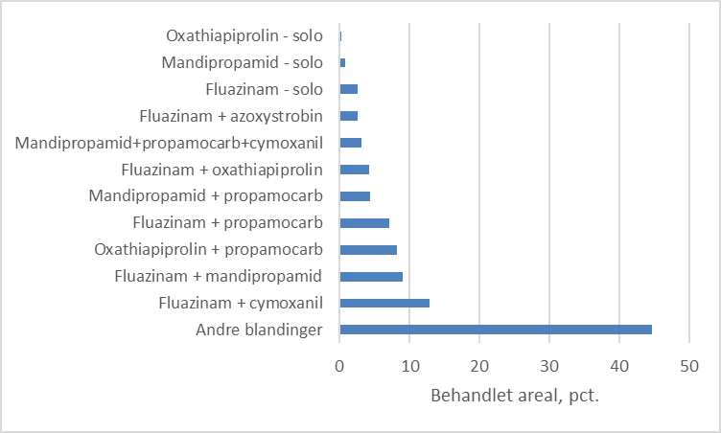
Ensartet kommunikation er vigtig
Hyppigste blandinger af kartoffelfungicider 2024
Kilde: Jens Erik Jensen, SEGES

Slide 9
Ensartet kommunikation er vigtig
Hyppigste blandinger af kartoffelfungicider 2024
3,6 pct
Kilde: Jens Erik Jensen, SEGES

Slide 10
Kommunikation er vigtig
Hyppigste blandinger af kartoffelfungicider 2024
Fluazinam indgår i 63 pct. af det behandlede areal
3,6 pct
Kilde: Jens Erik Jensen, SEGES

Slide 11
Forebyggelse af kartoffelskimmel 2027?

Slide 12
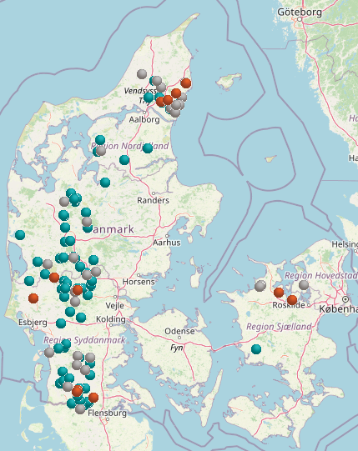
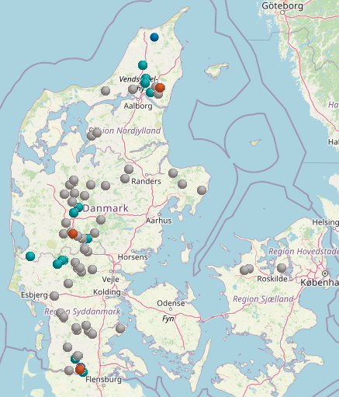
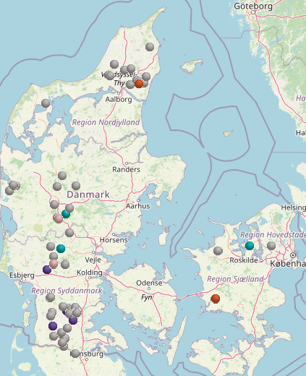
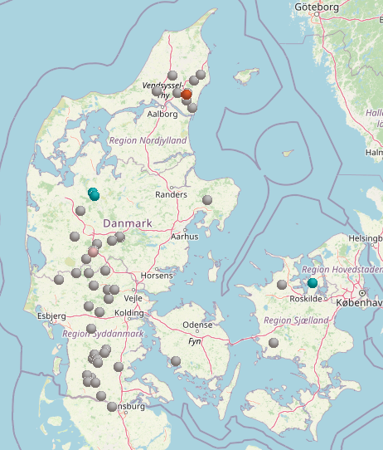


Effekt af blandings- og alterneringsstrategi
2022 (64 pct.)
2023 (20 pct.)
2024 (5 pct.)
2025 (4 pct.)

Slide 13
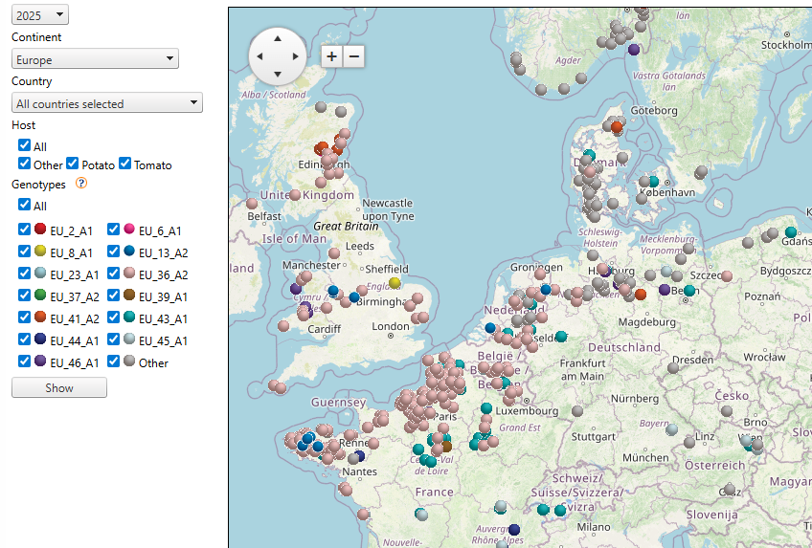
Genotyper i Europa i 2025

Slide 14
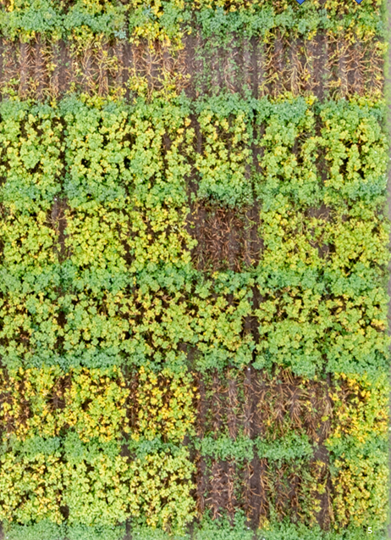
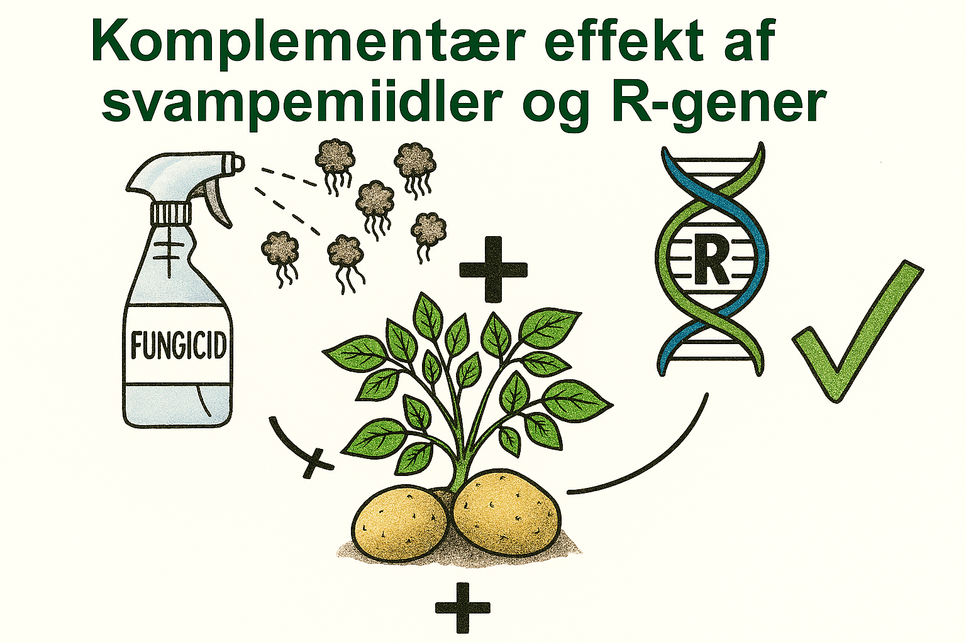
Det nye!
Udnytte synergi mellem svampemidler og R-gener
Ubehandlet
Mandipropamid
Fluazinam
AKV 706 - RX
Janick - RY
Fyone - RZ
Ydun – (R0)
Kuras – (R0)
(Landsforsøgene 2024)

Slide 15
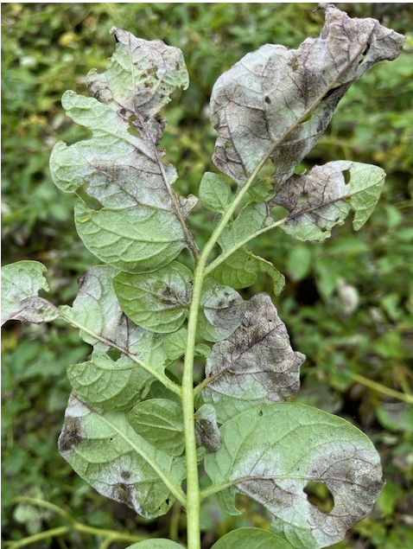



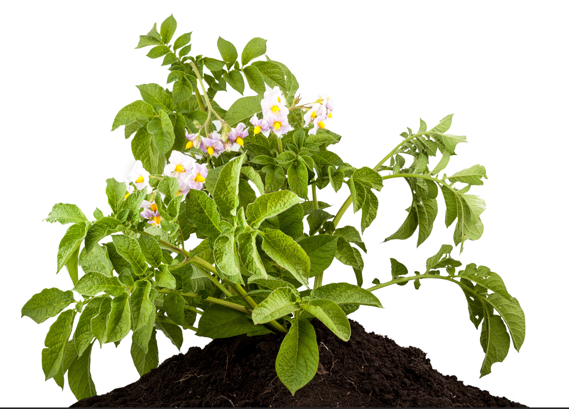
Alt handler om sandsynlighed
Begræns smitterisiko
Inficeret mark indeholder: 4.000.000.000.000 (4*10¹² sporer/ha)
Kilde: Modificeret efter Geert Kessel, WUR

Slide 16

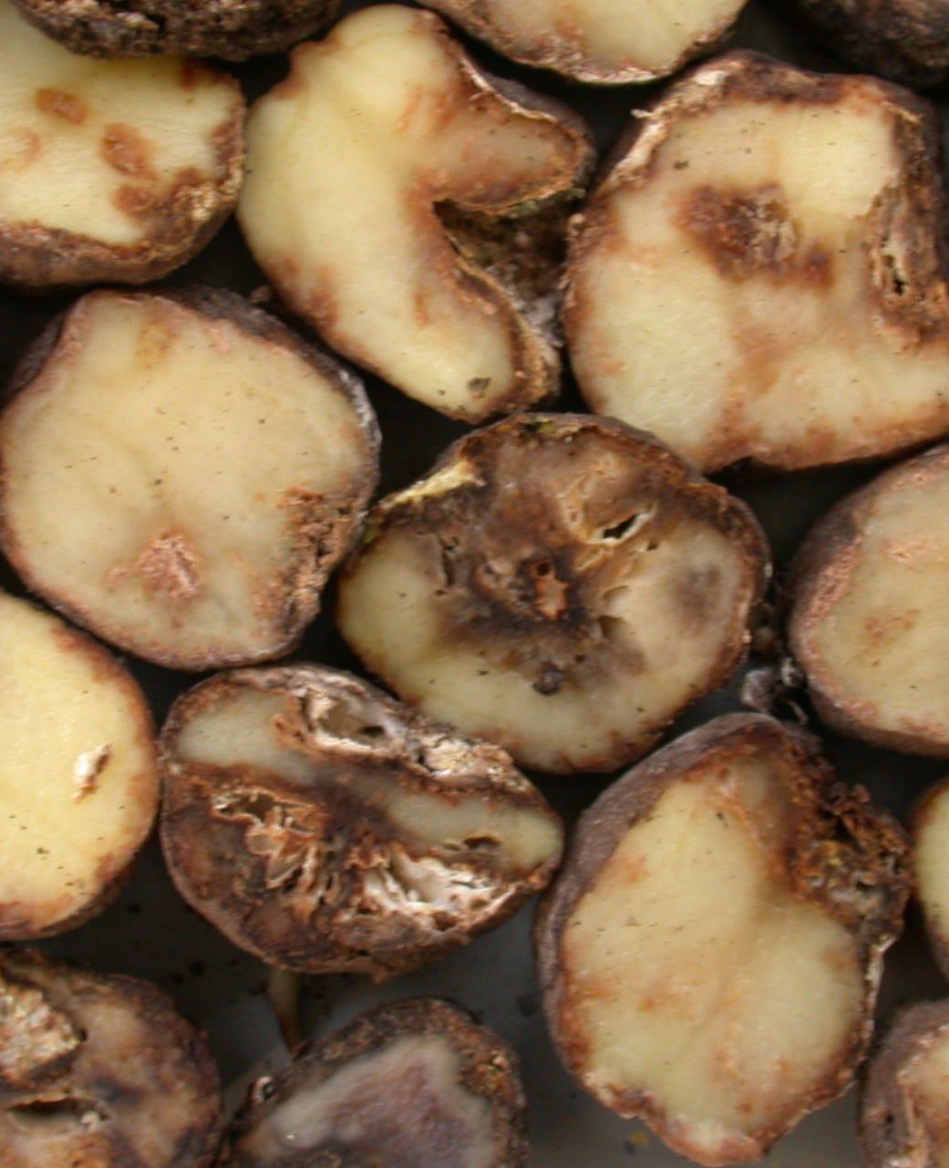
Alt handler om sandsynlighed
Knoldsmitte

Slide 17
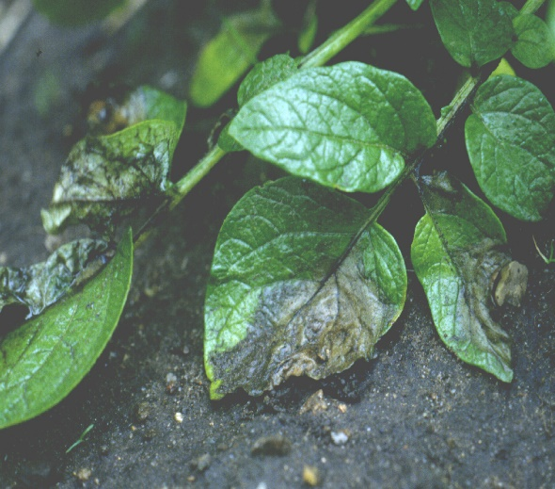
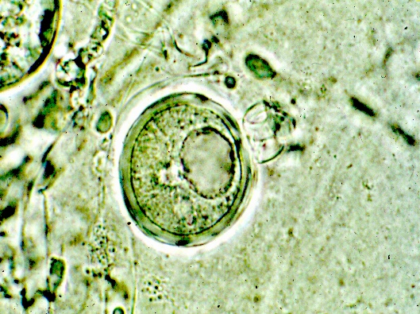
Alt handler om sandsynlighed
Jordsmitte

Slide 18
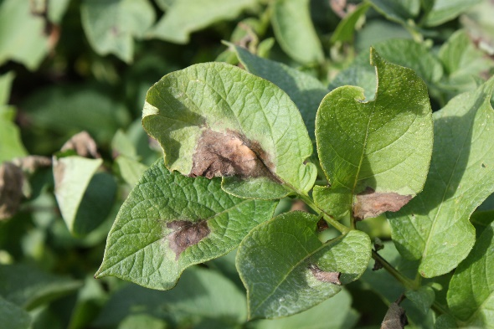
Alt handler om sandsynlighed
Sekundær spredning

Slide 19
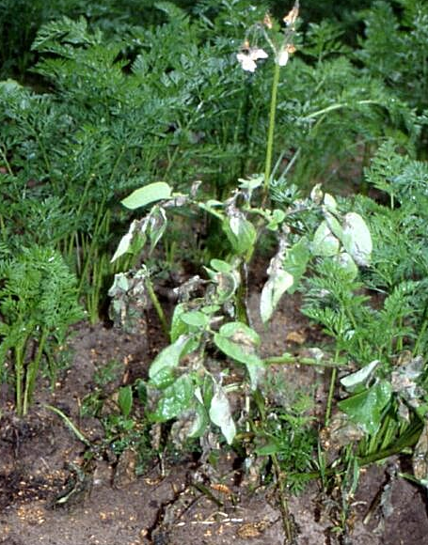
Alt handler om sandsynlighed
Spildkartofler

Slide 20
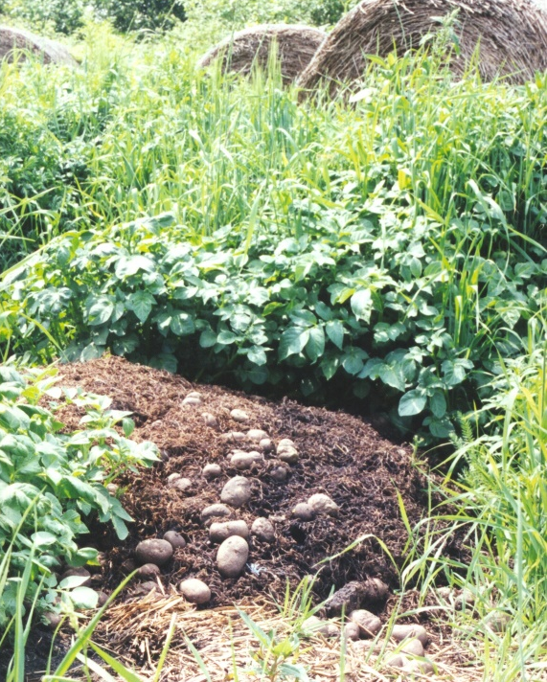
Alt handler om sandsynlighed
Affaldsdynger

Slide 21

Alt handler om sandsynlighed
Begræns smitterisiko

Slide 22

Alt handler om sandsynlighed
Begræns smitterisiko

Slide 23

Alt handler om sandsynlighed
Begræns smitterisiko

Slide 24

Konklusion
Få fungicider til rådighed som primære svampemiddel – under kritisk mængde
God effekt af blandings- og alterneringsstrategi
Synergieffekt mellem svampemidler og resistente sorter
Behov for robuste sorter med både vertikal og horisontal resistens (NGT)
Behov for svampemidler til at beskytte resistensgener, men i mindre mængde
Behov for resistente sorter og anti-resistensstrategier til at beskytte virkemekanismer i svampemidler
Nedsættelse af smittetryk - udvikle og indførelse af IPM/godt landmandskab
Fremtiden er ikke til at spå om!

Slide 25
